Slide 1


MEDIA MENGAJAR
Pendidikan Agama Islam dan Budi Pekerti
UNTUK SD KELAS 1

Slide 2

BAB
Kalimat Tayibah Basmalah dan Hamdalah
3

Slide 3


Lafal Basmalah
Tahukah kamu lafal basmalah?
بِسْمِ اللَّهِ الرَّحْمَنِ الرَّحِيمِ
Dengan menyebut nama Allah yang Maha Pengasih,
Maha Penyayang

Slide 4


Basmalah
Kapan kita dapat
membaca basmalah?
Sebelum berangkat sekolah
Sebelum memulai belajar
Sebelum mengerjakan tugas dan ujian
Sebelum naik sepeda
Sebelum makan dan minum
Sebelum tidur, dan lain sebagainya

Slide 5
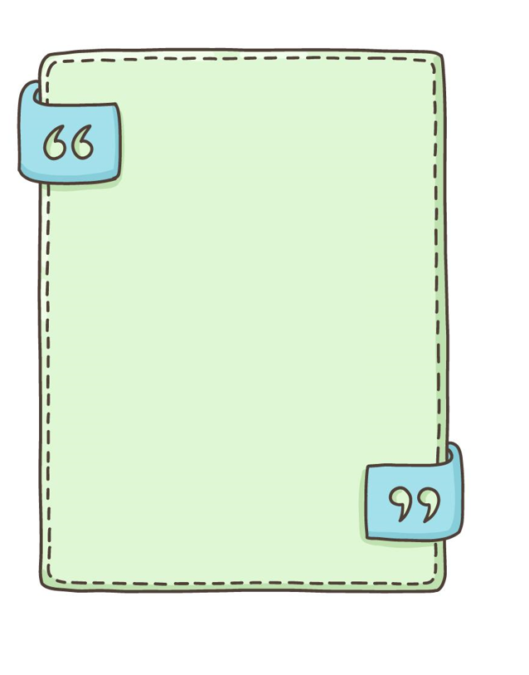
Basmalah
Mengapa harus membaca basmalah?
Membaca basmalah dilakukan agar kegiatan kita lancar, berkah, dan bermanfaat.
Dengan membaca basmalah, kita juga akan mendapat pahala.

Slide 6

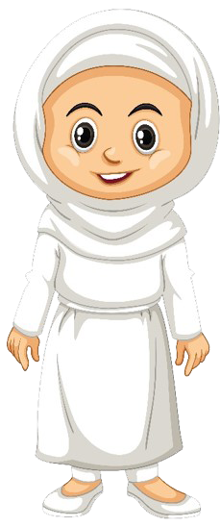
Lafal Hamdalah
Tahukah kamu lafal hamdalah?
اَلْحَمْدُلِلَّهِ رَبِّ الْعَلَمِيْنَ
Segala puji bagi Allah,
Tuhan seluruh alam

Slide 7

Hamdalah
Kapan kita membaca hamdalah?
Selesai belajar
Sampai di rumah sepulang dari sekolah
Selesai mengerjakan tugas atau ujian
Turun dari sepeda
Selesai makan dan minum
Bangun tidur, dan lain sebagainya

Slide 8

Hamdalah
Mengapa harus
membaca hamdalah?
Sebagai bentuk syukur kepada Allah Swt. karena telah diberi banyak nikmat
Allah Swt. telah memberi kita banyak nikmat. Kita dapat pergi ke sekolah karena Allah Swt. kita dapat makan makanan yang enak karena Allah Swt. Kita bangun tidur juga karena Allah Swt.

Slide 9
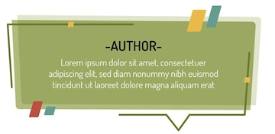

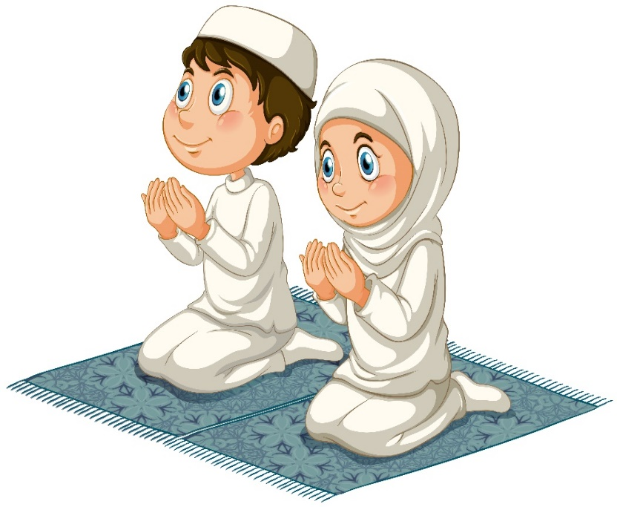
Rangkuman
Basmalah dan hamdalah termasuk kalimat tayibah.
Basmalah dibaca sebelum mulai melakukan kegiatan yang baik.
Lafal basmalah yaitu بِسْمِ اللَّهِ الرَّحْمَنِ الرَّحِيْمِ
Hamdalah dibaca setelah selesai melakukan kegiatan yang baik
Lafal hamdalah yaitu اَلْحَمْدُ لِلَّهِ رَبِّ الْعَلَمِيْنَ

